Slide 1

Projet-3
Dynamisez une page web avec des animations CSS
Buga Victor

Slide 2
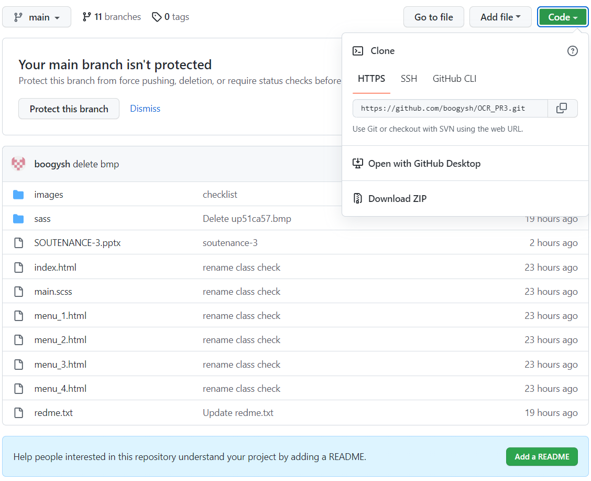
PROJET-3
Le code source est le fichier power point est disponible sur:
https://github.com/boogysh/OCR_PR3.git
1. Présentation Générale
2 Les maquettes en details
3. Le visuel du site “mobile 100%".
4. Le résumé du code html.
5. La structure du sass-scss
6. Validateur W3C.
7. Responsive - le visuel.
8. Responsive - le code.
9. Animations et transitions.
10. Responsive – les animations.
11. Questions.

Slide 3

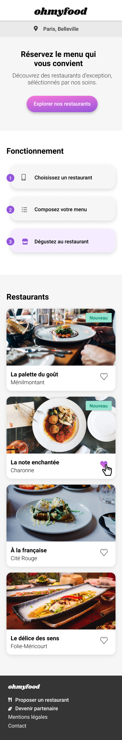
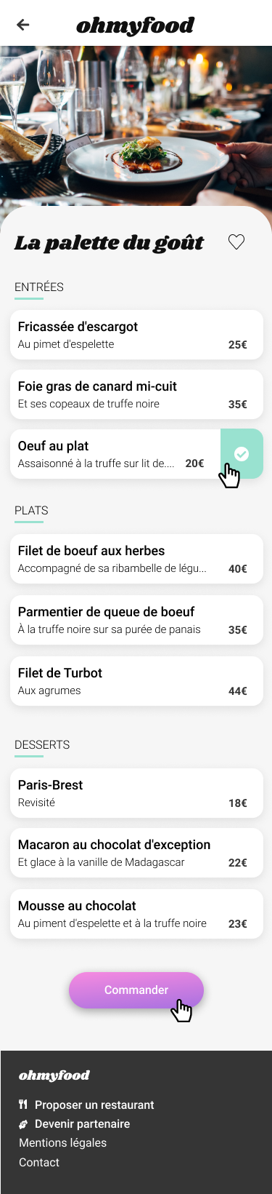
1. Présentation générale
Paul- CTO
GITHUB PAGES
Victor- développeur junior
Fanny, l'UX designer
Première version sous un mois
HTML CSS SASS
Anissa, commerciale
Maquettes du site
Page d’accueil
Menu Page type
3. Le visuel du site “mobile”.
2. Les maquettes en details
3. Le visuel du site “mobile”.
4. Le résumé du code html.
5. La structure du sass-scss
1. Présentation Générale
2. Les maquettes en details
3
6. Validateur W3C.
7. Responsive - le visuel.
8. Responsive - le code.
9. Animations et transitions.
10. Responsive ,les animations.
Notes:
sqsdqsdqsdqsdqsdqsdqsd

Slide 4
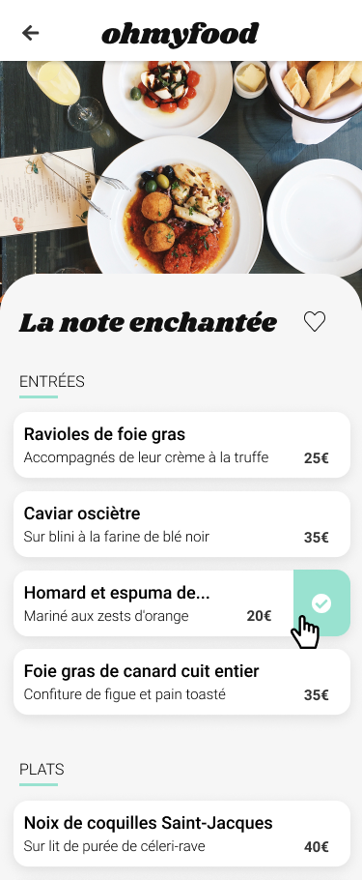
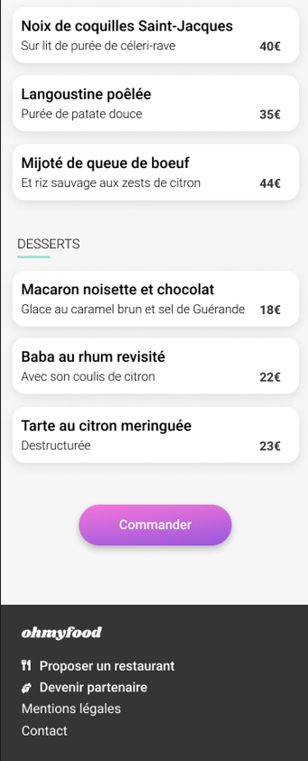
2. Les maquettes en details.
Page d’accueil
La palette de goût
La note enchantée
1. Présentation Générale
2. Les maquettes en details
3. Le visuel du site “mobile”.
4. Le résumé du code html.
5. La structure du sass-scss
6. Validateur W3C.
7. Responsive - le visuel.
8. Responsive - le code.
9. Animations et transitions.
10. Responsive ,les animations.

Slide 5
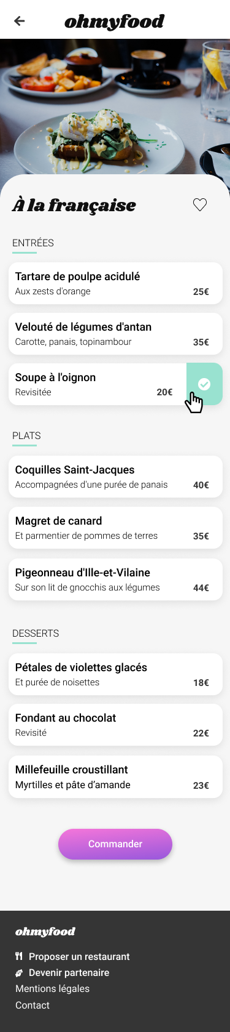
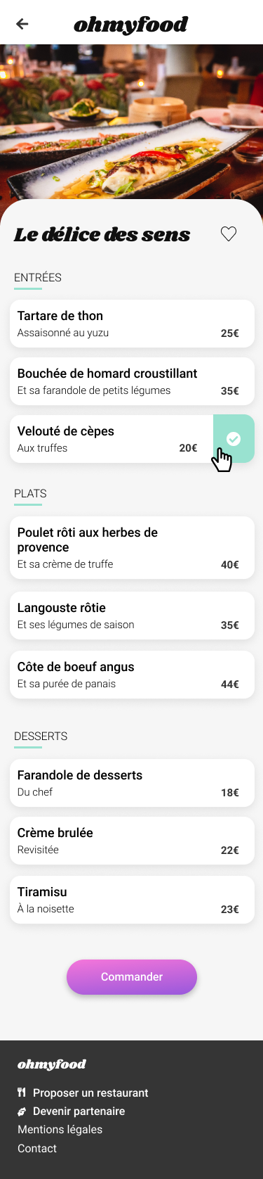
2. Les maquettes en details.
À la française
Le délice des sens
1. Présentation Générale
2. Les maquettes en details
3. Le visuel du site “mobile”.
4. Le résumé du code html.
5. La structure du sass-scss
6. Validateur W3C.
7. Responsive - le visuel.
8. Responsive - le code.
9. Animations et transitions.
10. Responsive ,les animations.

Slide 6
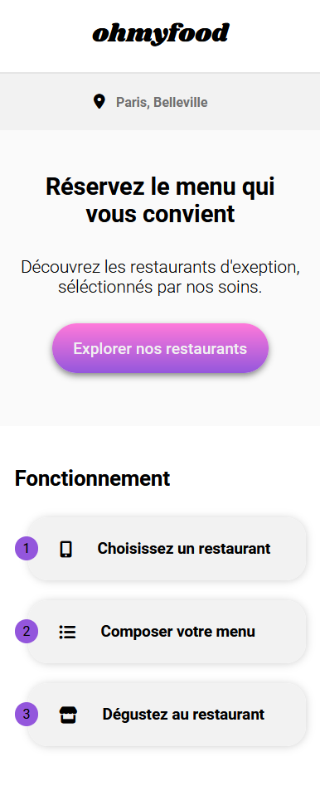
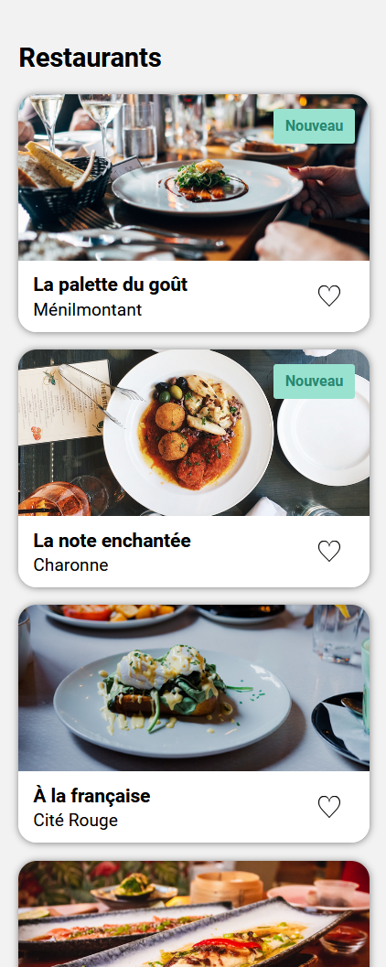
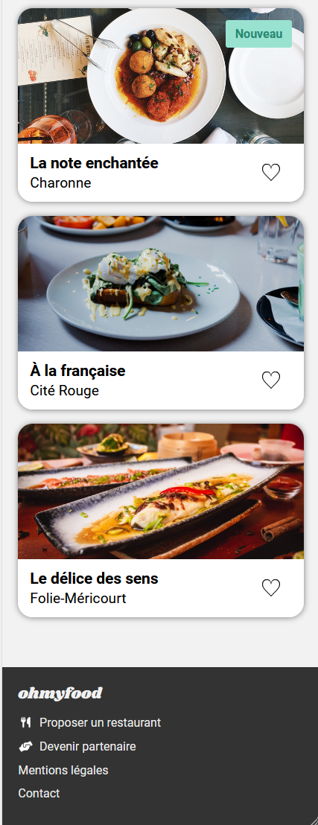
3. Le visuel du site. Mode interactif.
1. Présentation Générale
2. Les maquettes en details
3. Le visuel du site “mobile”.
4. Le résumé du code html.
5. La structure du sass-scss
6. Validateur W3C.
7. Responsive - le visuel.
8. Responsive - le code.
9. Animations et transitions.
10. Responsive ,les animations.

Slide 7
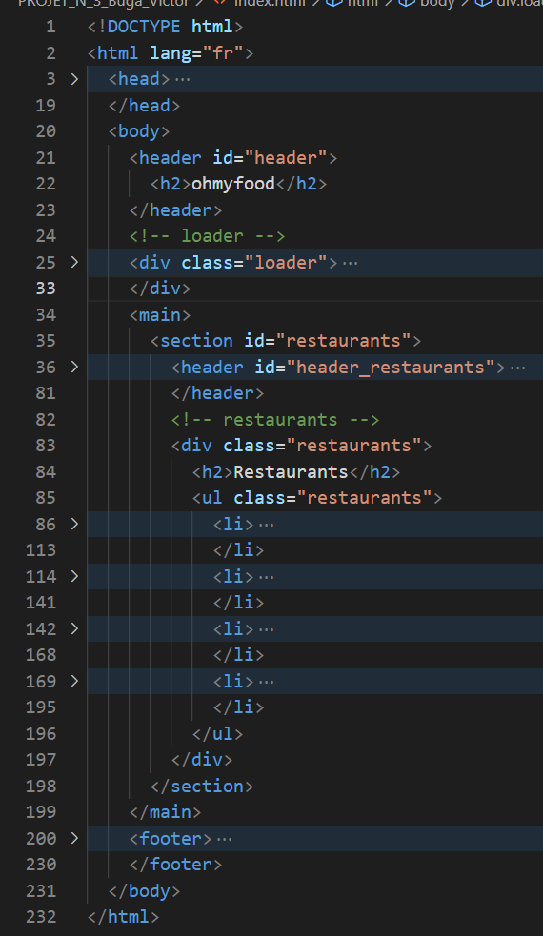
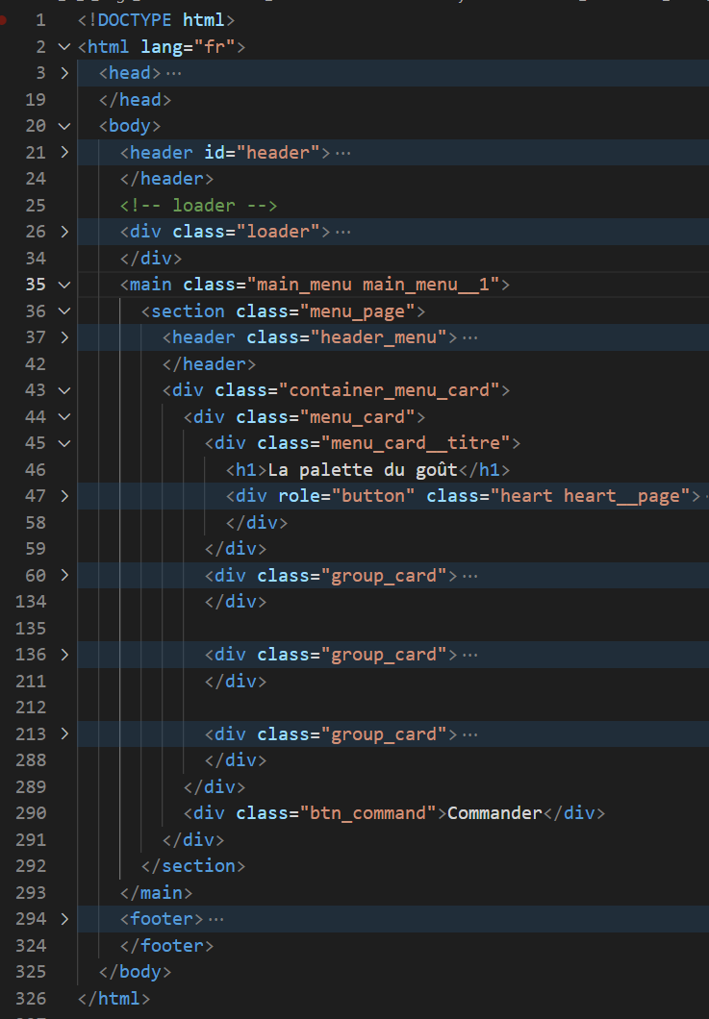
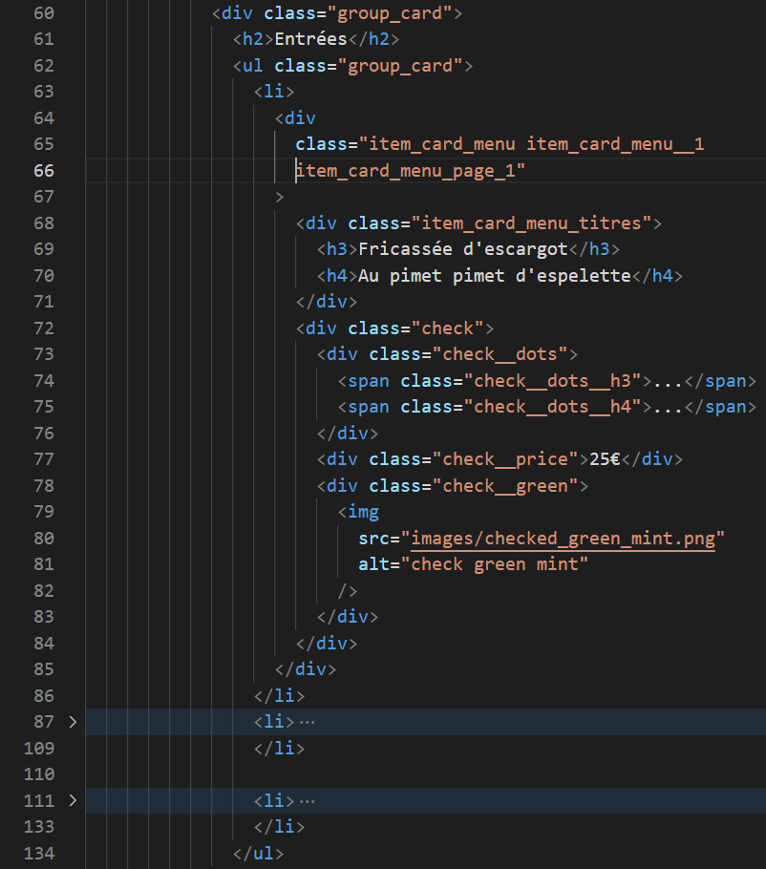
4. Le résumé du code en html.
Page d’accueil
Page menu
Item card menu
1. Présentation Générale
2. Les maquettes en details
3. Le visuel du site “mobile”.
4. Le résumé du code html.
5. La structure du sass-scss
6. Validateur W3C.
7. Responsive - le visuel.
8. Responsive - le code.
9. Animations et transitions.
10. Responsive ,les animations.

Slide 8
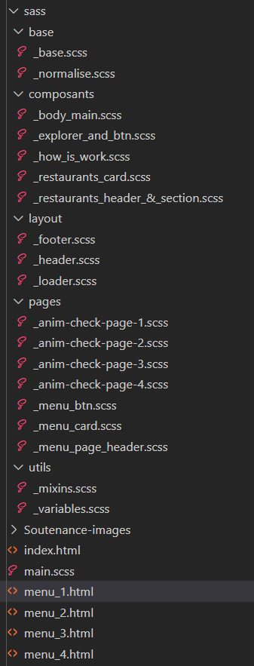
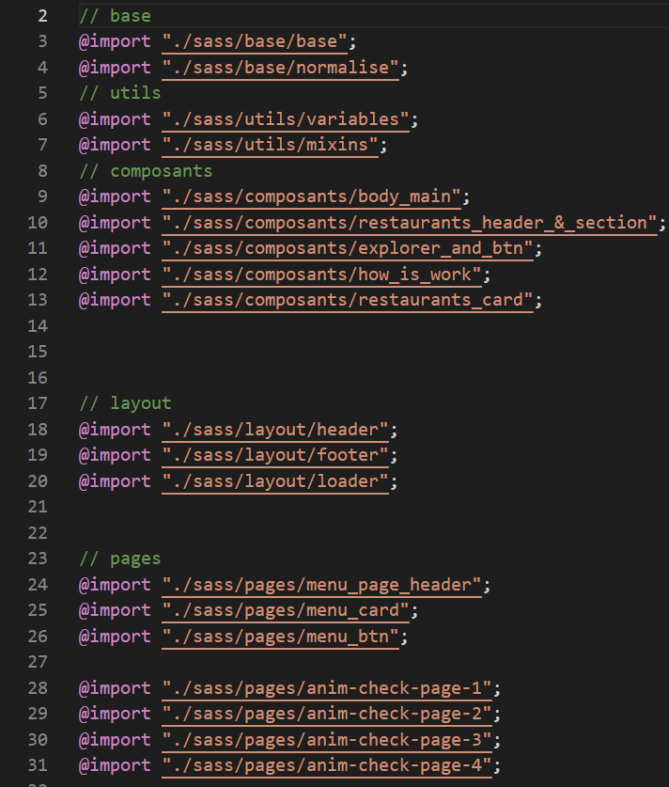
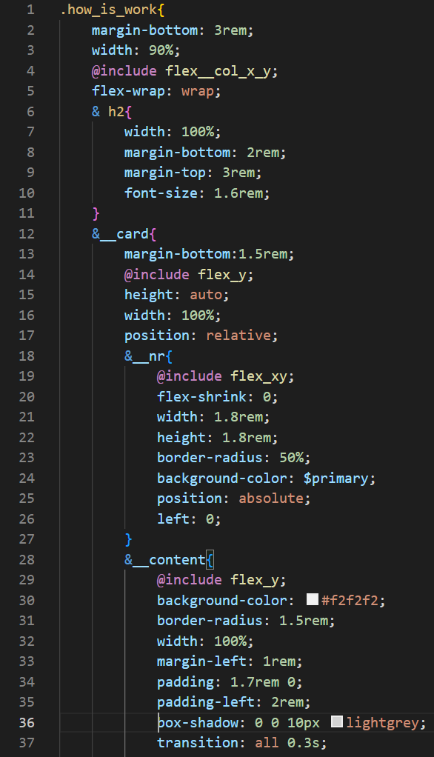
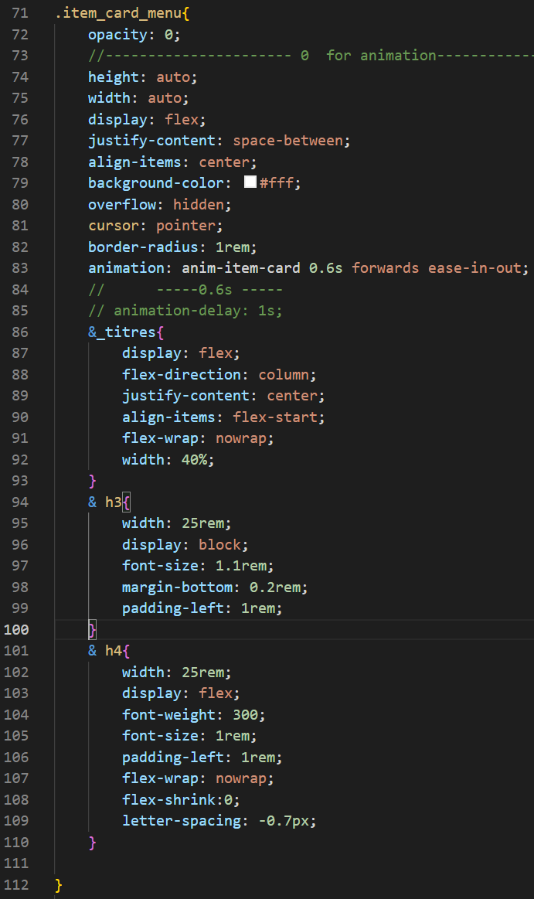
5. La structure du fichier SASS
Dossier sass
Main.scss
Exemple Nesting
Exemple 2 Nesting
1. Présentation Générale
2. Les maquettes en details
3. Le visuel du site “mobile”.
4. Le résumé du code html.
5. La structure du sass-scss
6. Validateur W3C.
7. Responsive - le visuel.
8. Responsive - le code.
9. Animations et transitions.
10. Responsive ,les animations.

Slide 9
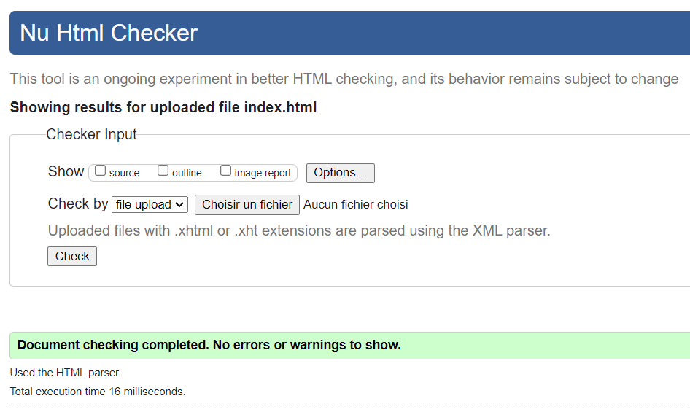
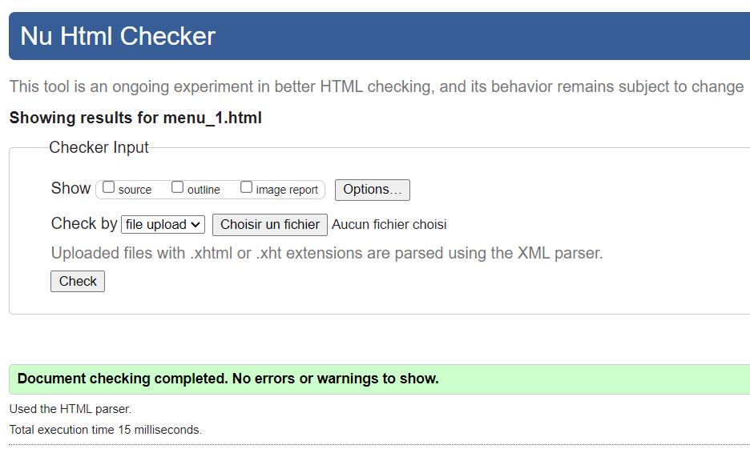
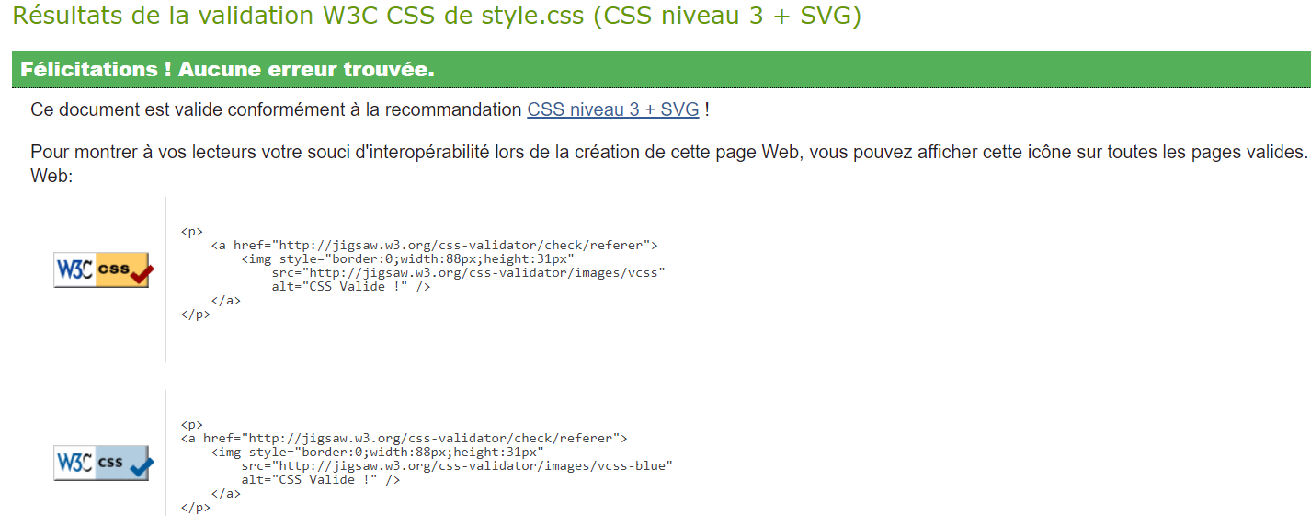
6. Validateur W3C.
1. Présentation Générale
2. Les maquettes en details
3. Le visuel du site “mobile”.
4. Le résumé du code html.
5. La structure du sass-scss
6. Validateur W3C.
7. Responsive - le visuel.
8. Responsive - le code.
9. Animations et transitions.
10. Responsive ,les animations.

Slide 10
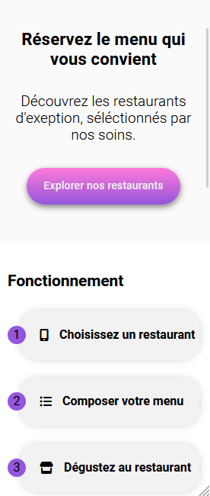
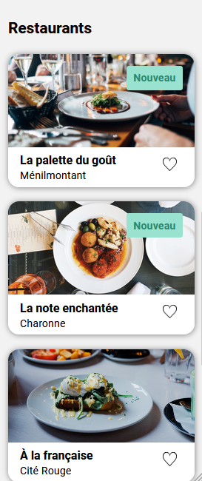
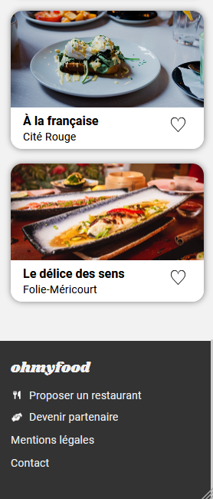
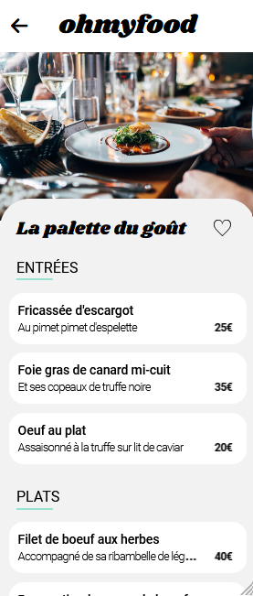
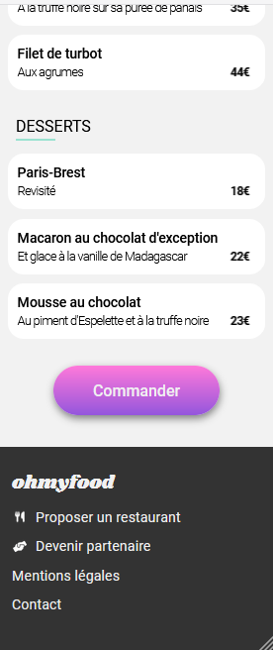
7. Responsive - le visuel.
Galaxy Fold 280px
Page d’accueil
Menu-1
1. Présentation Générale
2. Les maquettes en details
3. Le visuel du site “mobile”.
4. Le résumé du code html.
5. La structure du sass-scss
6. Validateur W3C.
7. Responsive - le visuel.
8. Responsive - le code.
9. Animations et transitions.
10. Responsive ,les animations.

Slide 11
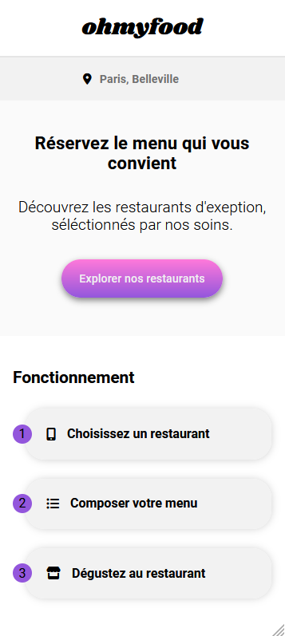
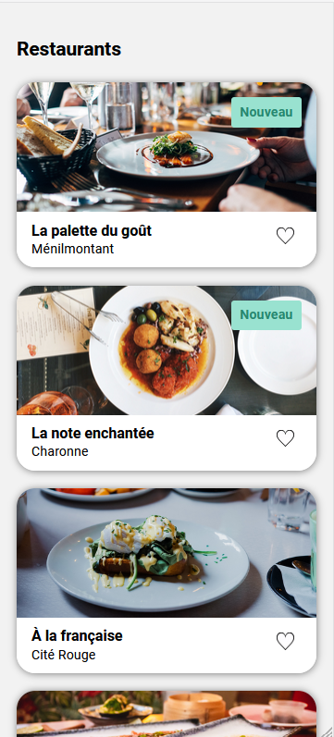
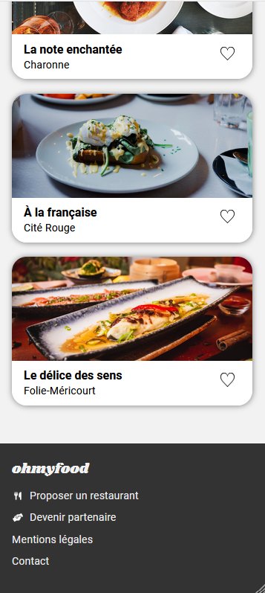
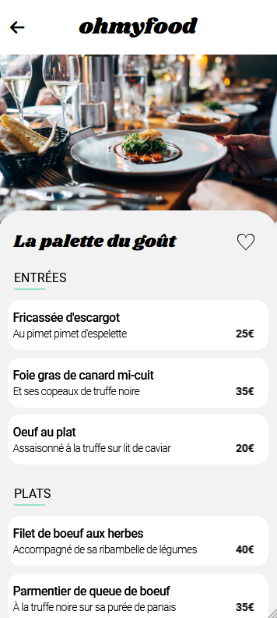
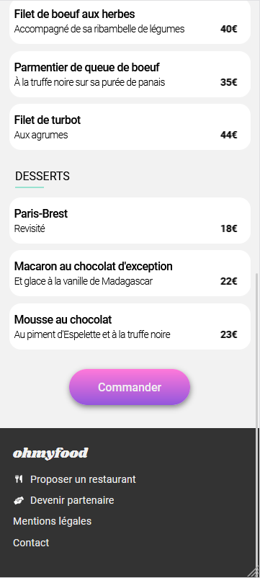
7. Responsive - le visuel.
Galaxy S20 360px
Page d’accueil
Menu-1
1. Présentation Générale
2. Les maquettes en details
3. Le visuel du site “mobile”.
4. Le résumé du code html.
5. La structure du sass-scss
6. Validateur W3C.
7. Responsive - le visuel.
8. Responsive - le code.
9. Animations et transitions.
10. Responsive ,les animations.

Slide 12
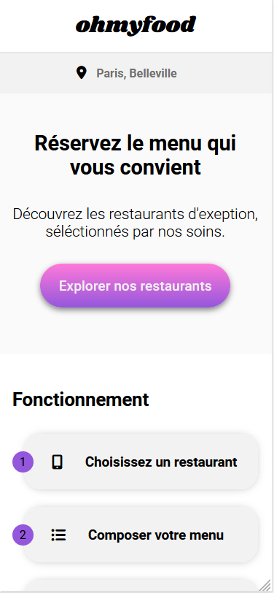
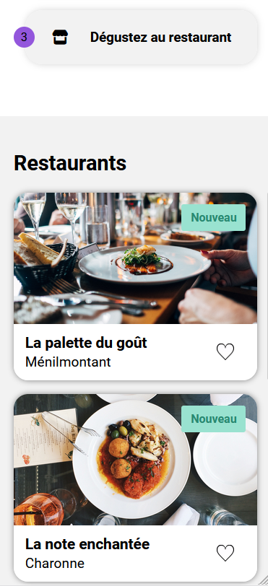
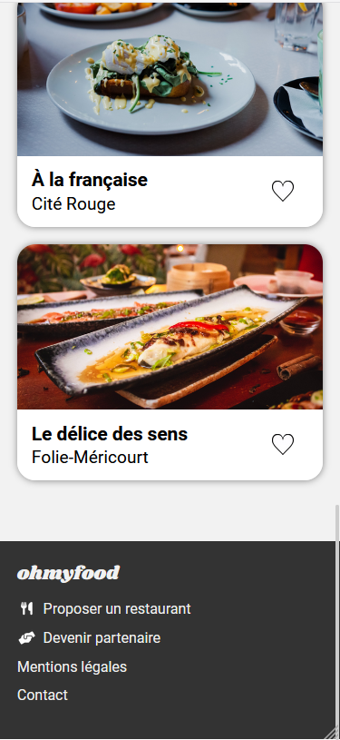
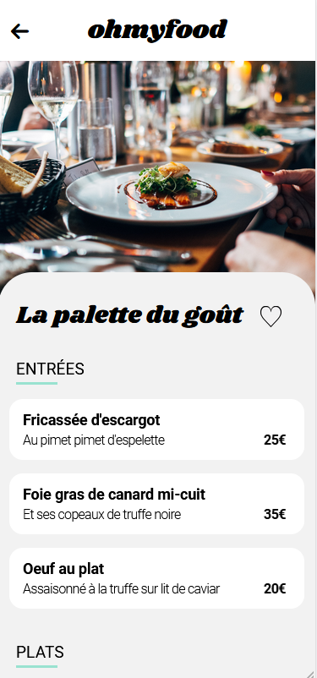
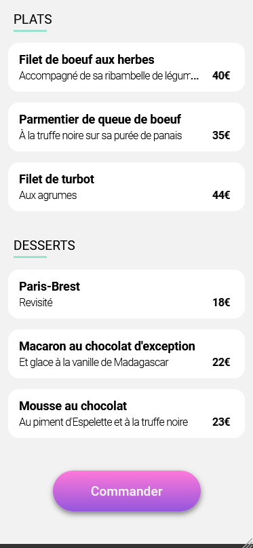
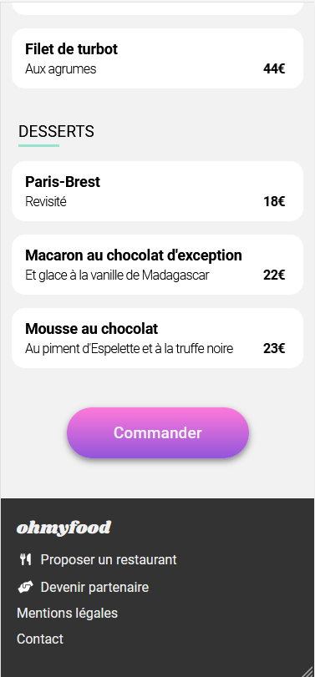
7. Responsive - le visuel.
Iphone 13 mini 375px
Page d’accueil
Menu-1
1. Présentation Générale
2. Les maquettes en details
3. Le visuel du site “mobile”.
4. Le résumé du code html.
5. La structure du sass-scss
6. Validateur W3C.
7. Responsive - le visuel.
8. Responsive - le code.
9. Animations et transitions.
10. Responsive ,les animations.

Slide 13
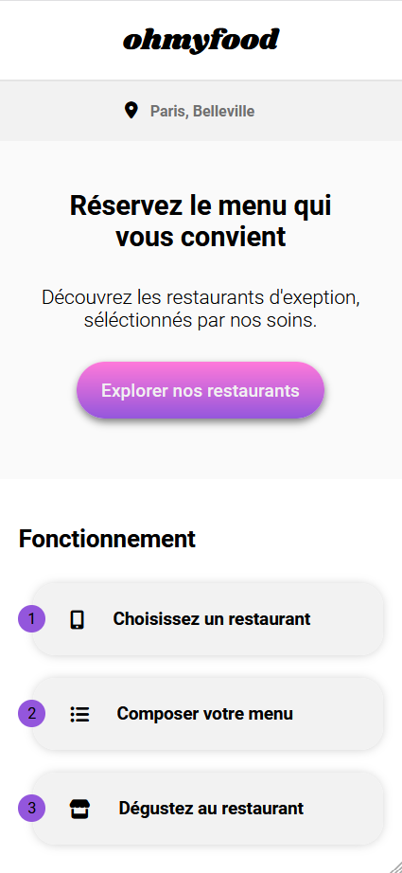
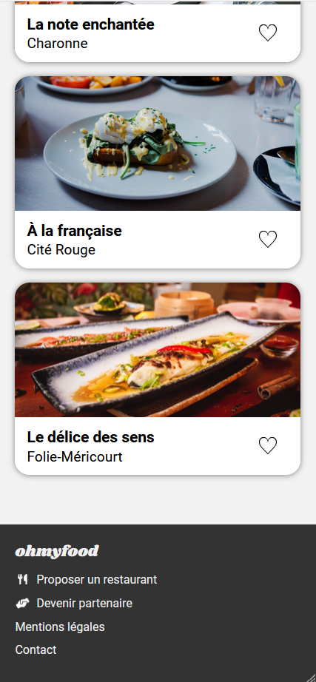
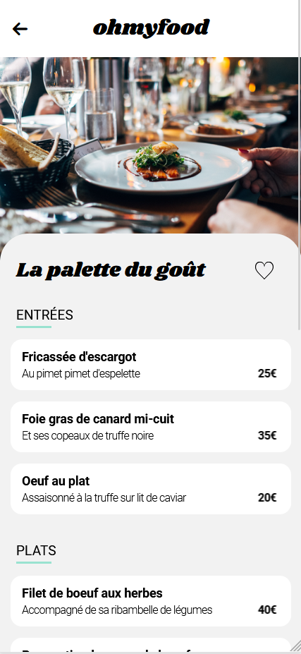
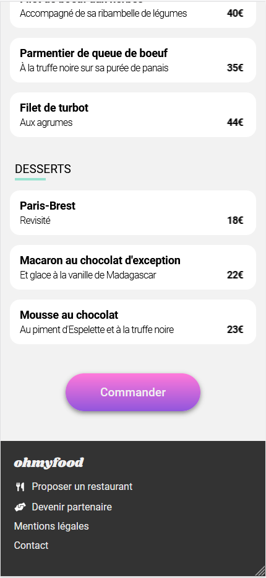
7. Responsive - le visuel.
Iphone 13 PRO Max 428px
Page d’accueil
Menu-1
1. Présentation Générale
2. Les maquettes en details
3. Le visuel du site “mobile”.
4. Le résumé du code html.
5. La structure du sass-scss
6. Validateur W3C.
7. Responsive - le visuel.
8. Responsive - le code.
9. Animations et transitions.
10. Responsive ,les animations.

Slide 14
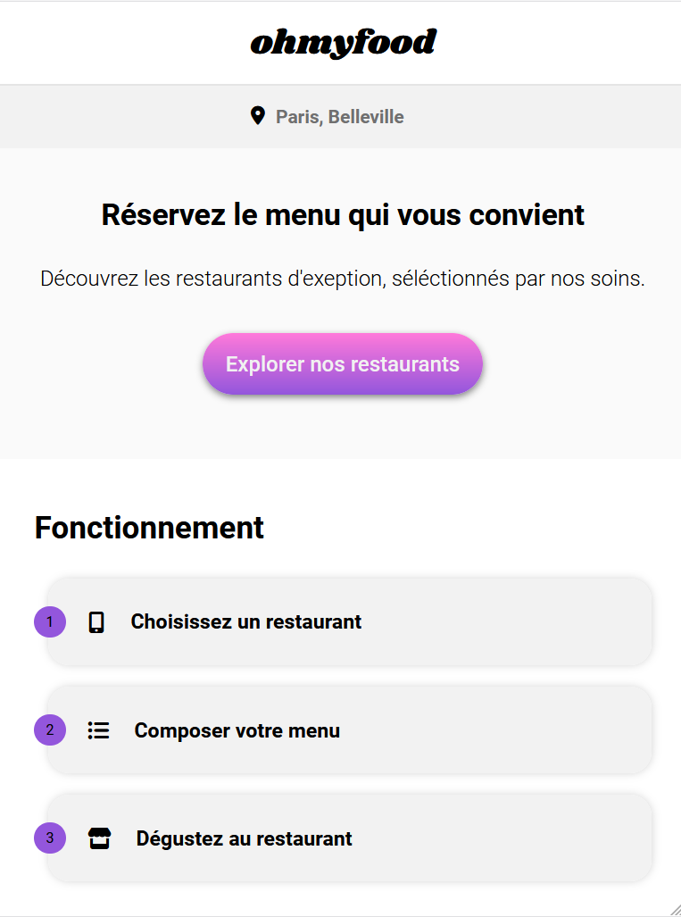
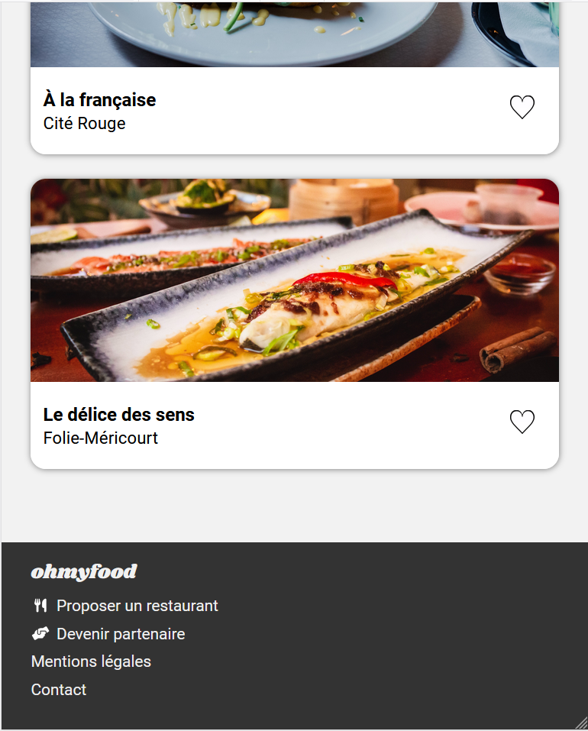
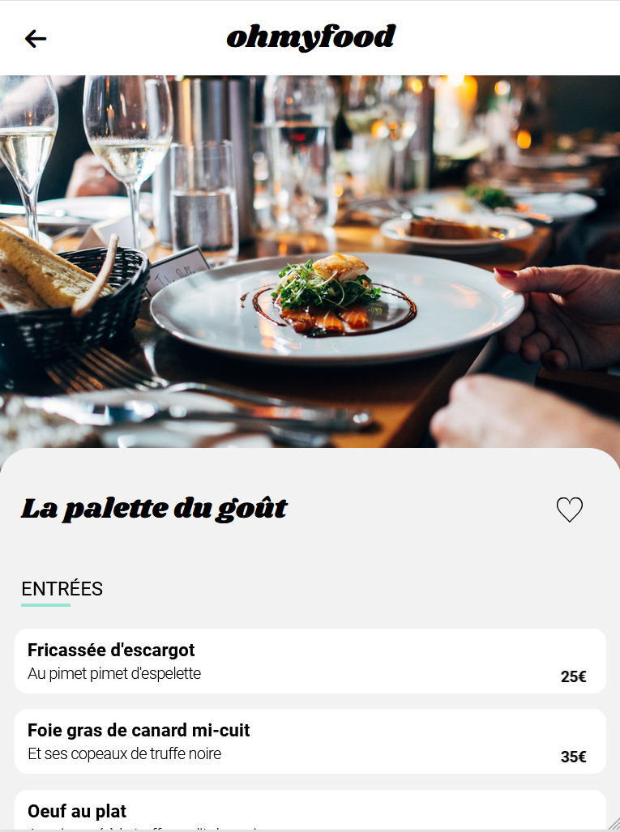
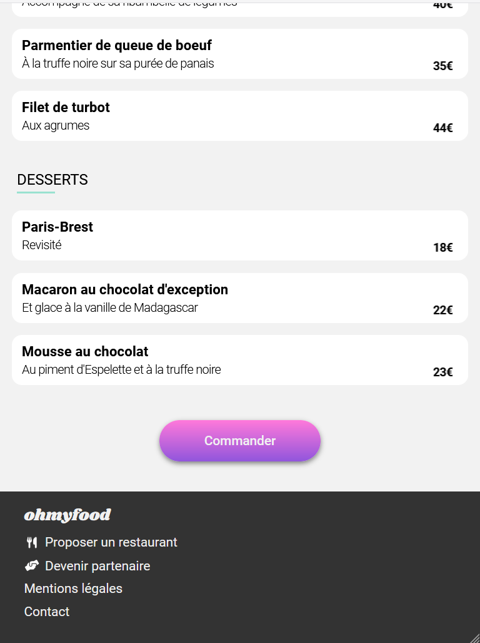
7. Responsive - le visuel.
Ipad mini 768px
Page d’accueil
Menu-1
1. Présentation Générale
2. Les maquettes en details
3. Le visuel du site “mobile”.
4. Le résumé du code html.
5. La structure du sass-scss
6. Validateur W3C.
7. Responsive - le visuel.
8. Responsive - le code.
9. Animations et transitions.
10. Responsive ,les animations.

Slide 15
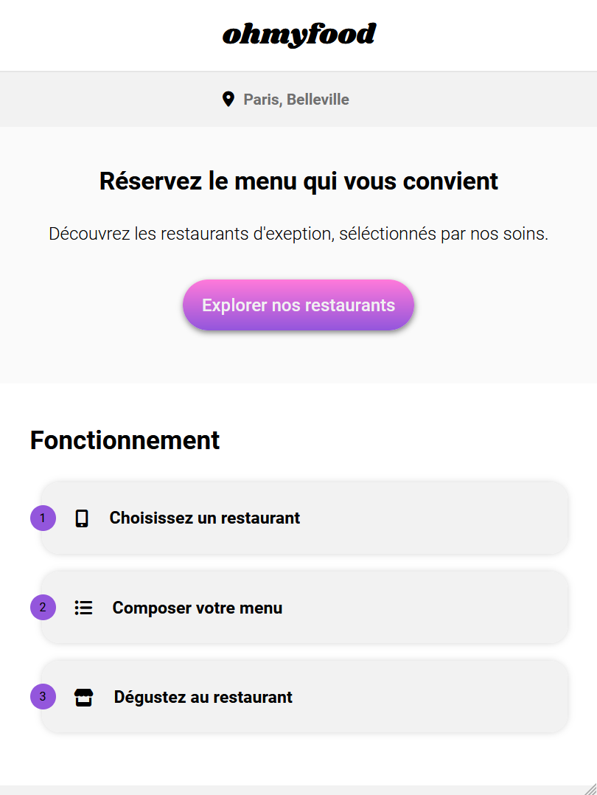
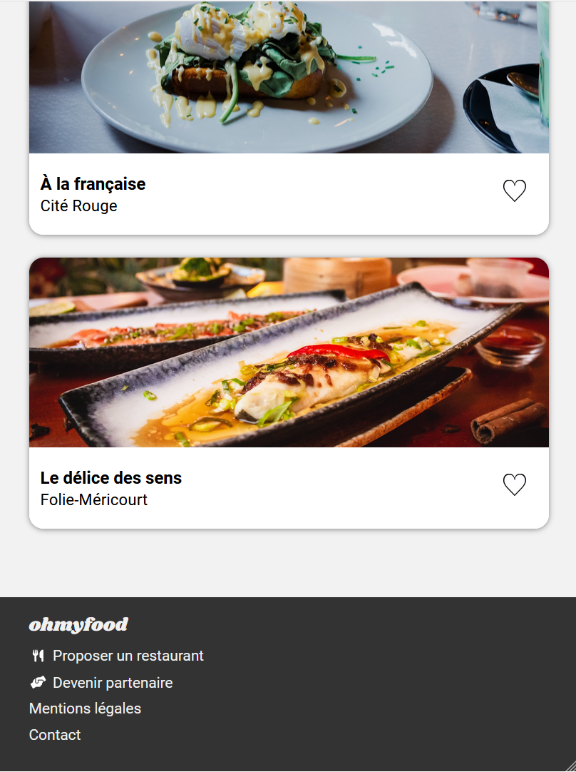
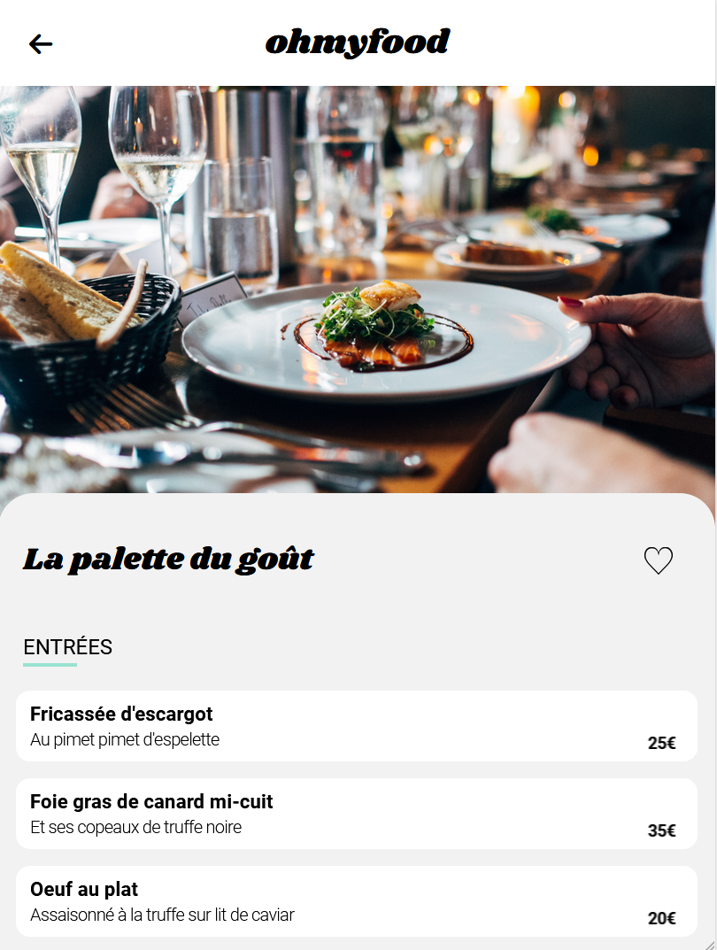
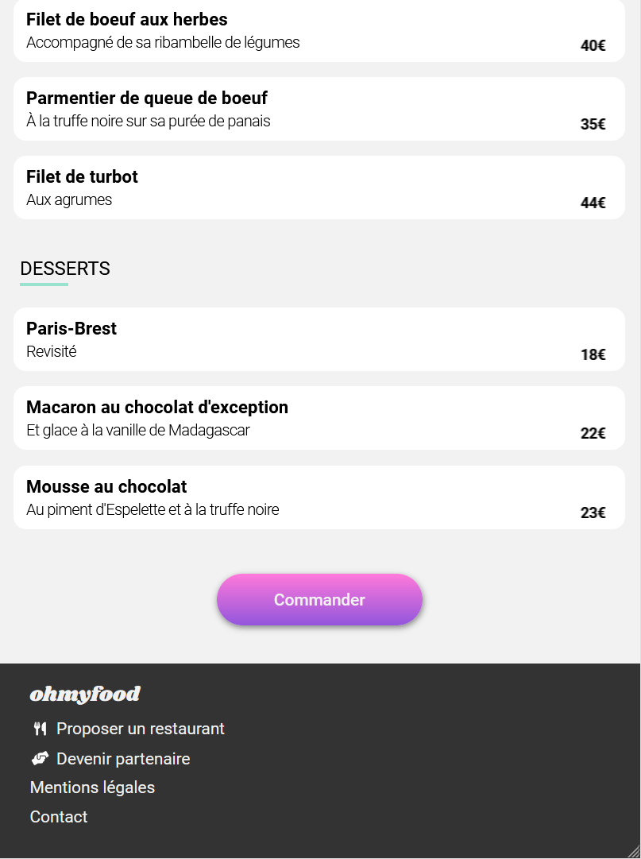
7. Responsive - le visuel.
Ipad 810px
Page d’accueil
Menu-1
1. Présentation Générale
2. Les maquettes en details
3. Le visuel du site “mobile”.
4. Le résumé du code html.
5. La structure du sass-scss
6. Validateur W3C.
7. Responsive - le visuel.
8. Responsive - le code.
9. Animations et transitions.
10. Responsive ,les animations.

Slide 16
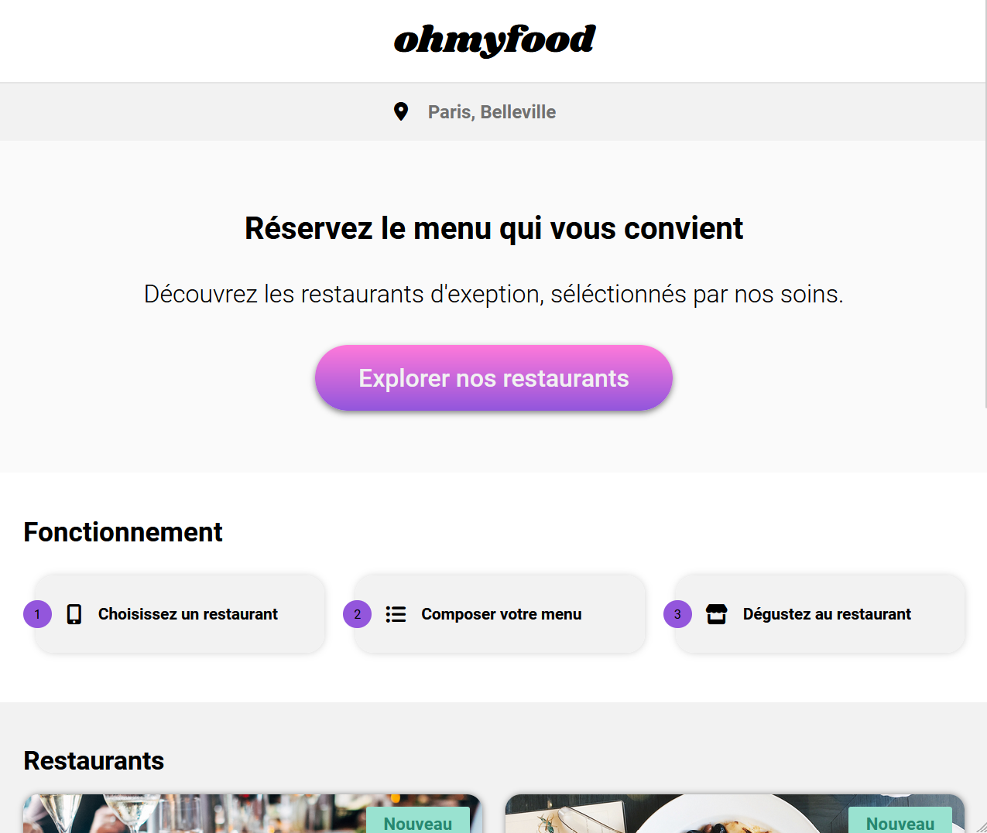
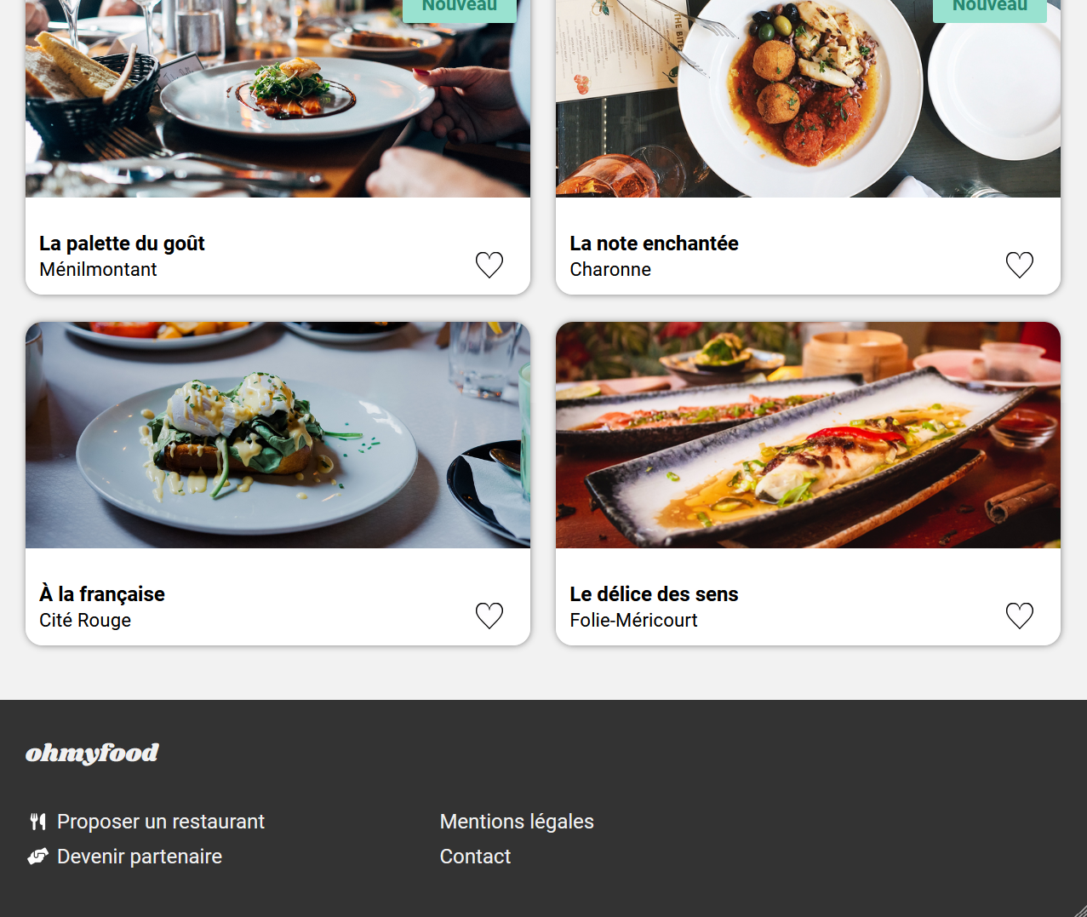
7. Responsive - le visuel.
Desktop 1280px
Page d’accueil
1. Présentation Générale
2. Les maquettes en details
3. Le visuel du site “mobile”.
4. Le résumé du code html.
5. La structure du sass-scss
6. Validateur W3C.
7. Responsive - le visuel.
8. Responsive - le code.
9. Animations et transitions.
10. Responsive ,les animations.

Slide 17


7. Responsive - le visuel.
Desktop 1280px
Menu-1
1. Présentation Générale
2. Les maquettes en details
3. Le visuel du site “mobile”.
4. Le résumé du code html.
5. La structure du sass-scss
6. Validateur W3C.
7. Responsive - le visuel.
8. Responsive - le code.
9. Animations et transitions.
10. Responsive ,les animations.

Slide 18


8. Responsive - le code.
Mode Interactif
1. Présentation Générale
2. Les maquettes en details
3. Le visuel du site “mobile”.
4. Le résumé du code html.
5. La structure du sass-scss
6. Validateur W3C.
7. Responsive - le visuel.
8. Responsive - le code.
9. Animations et transitions.
10. Responsive ,les animations.

Slide 19




9. Animations Transitions
Mode Interactif
Loader
Button cœur
Anim item_menu
Anim_check
1. Présentation Générale
2. Les maquettes en details
3. Le visuel du site “mobile”.
4. Le résumé du code html.
5. La structure du sass-scss
6. Validateur W3C.
7. Responsive - le visuel.
8. Responsive - le code.
9. Animations et transitions.
10. Responsive ,les animations.

Slide 20




10.Responsive Les animations et transitions
Mode Interactif
Anim_check au CLIC
W: 460px, clic
W: 440px, clic
W: 378px sans clic
W: 280px, clic
1. Présentation Générale
2. Les maquettes en details
3. Le visuel du site “mobile”.
4. Le résumé du code html.
5. La structure du sass-scss
6. Validateur W3C.
7. Responsive - le visuel.
8. Responsive - le code.
9. Animations et transitions.
10. Responsive ,les animations.

Slide 21
11. Questions
1. Présentation Générale
2. Les maquettes en details
3. Le visuel du site “mobile”.
4. Le résumé du code html.
5. La structure du sass-scss
6. Validateur W3C.
7. Responsive - le visuel.
8. Responsive - le code.
9. Animations et transitions.
10. Responsive ,les animations.

